Slide 1



Κυβερνοασφάλεια στις αναδυόμενες τεχνολογίες για το ενεργειακό δίκτυο
CSP007_C_E
Παρουσίαση από:

Slide 2


Slide 3


Κυβερνοασφάλεια στις αναδυόμενες τεχνολογίες για το ενεργειακό δίκτυο – Επισκόπηση μαθήματος
Τ3.
Διασφάλιση των αναδυόμενων ενεργειακών τεχνολογιών
Τ4.
Ανάλυση δεδομένων για την ασφάλεια στον κυβερνοχώρο στο ενεργειακό δίκτυο

Slide 4

Περίγραμμα Κατάρτισης
Θέμα-03 - Διασφάλιση των Αναδυόμενων Τεχνολογιών Ενέργειας
Επισκόπηση βασικών σημείων σχετικά με την ασφάλεια του IoE, του cloud computing, του blockchain και της τεχνητής νοημοσύνης.
Η σημασία της εφαρμογής αυστηρών μέτρων ασφαλείας.
Notes:
Καλωσορίστε τους συμμετέχοντες και περιγράψτε εν συντομία τη σημασία της διασφάλισης των αναδυόμενων τεχνολογιών στον τομέα της ενέργειας.

Slide 5
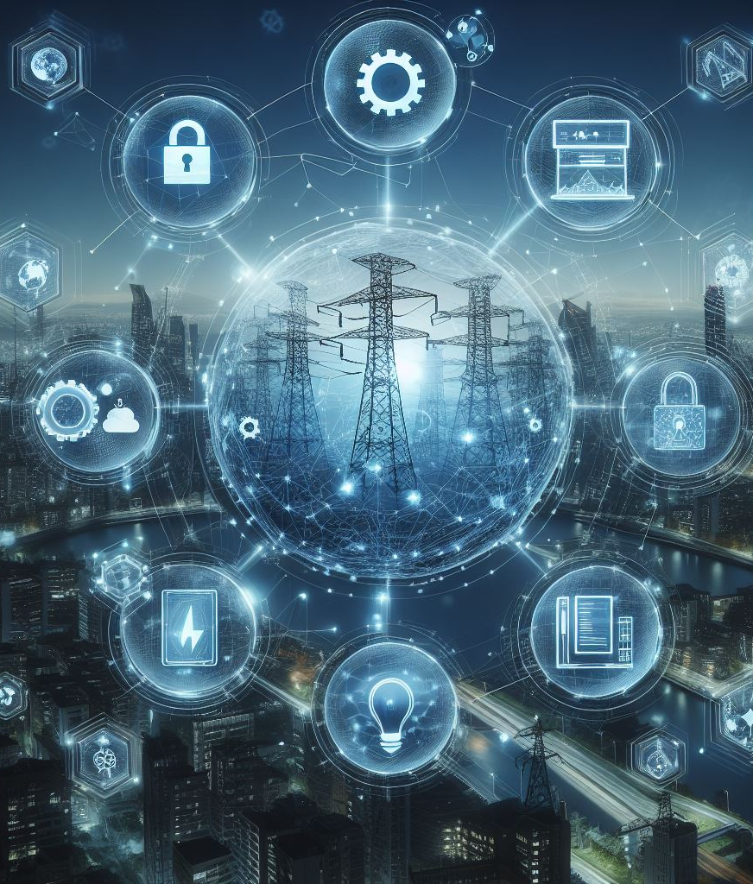
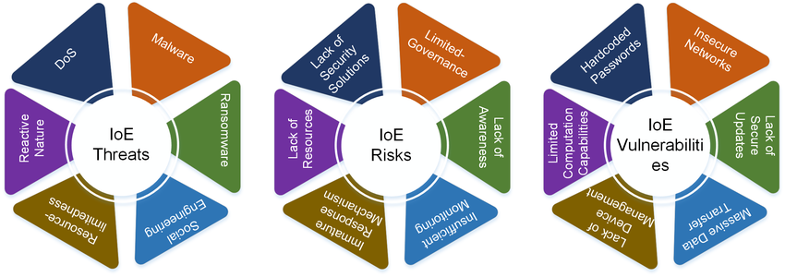
1. Αρχιτεκτονική και ευπάθειες IoE
Πλαίσιο
Επισκόπηση του IoE (Internet of Energy):
  Δίκτυο διασυνδεδεμένων συσκευών, αισθητήρων και συστημάτων εντός του ενεργειακού δικτύου.
Βασικά στοιχεία:
  Έξυπνοι μετρητές, αισθητήρες δικτύου, ανανεώσιμες πηγές ενέργειας και συστήματα ελέγχου.
Κοινά τρωτά σημεία:
  Μη ασφαλή πρωτόκολλα επικοινωνίας, ξεπερασμένο λογισμικό και αδύναμοι μηχανισμοί ελέγχου ταυτότητας.
Παραδείγματα:
  Τρωτά σημεία στους έξυπνους μετρητές που οδηγούν σε μη εξουσιοδοτημένη πρόσβαση.
  Πηγή: https://www.researchgate.net/publication/364683506_Internet_of_Everything_Enabling_Technologies_Applications_Security_and_Challenges
Notes:
Εξηγήστε την έννοια του IoE και τη σημασία του στα σύγχρονα ενεργειακά συστήματα.
Συζητήστε τα κύρια συστατικά του IoE και πώς αλληλεπιδρούν.
Επισημάνετε κοινά τρωτά σημεία και δώστε πραγματικά παραδείγματα για να απεικονίσετε τους κινδύνους.
ΕΙΚΌΝΑ: https://www.researchgate.net/publication/364683506/figure/fig5/AS:11431281091923558@1666658865347/Taxonomy-of-IoE-threats-risks-and-vulnerabilities.ppm

Slide 6
2. Διασφάλιση περιβαλλόντων IoE
Πλαίσιο
Βέλτιστες πρακτικές για την ασφάλεια του IoE:
  Εφαρμογή ισχυρών μεθόδων ελέγχου ταυτότητας και κρυπτογράφησης.
  Τακτική ενημέρωση και επιδιόρθωση συσκευών IoE.
  Παρακολούθηση και καταγραφή κίνησης δικτύου για ανωμαλίες.
Παραδείγματα μέτρων ασφαλείας:
  Χρήση VPN και ασφαλών πρωτοκόλλων επικοινωνίας (π.χ. TLS).
  Ανάπτυξη συστημάτων ανίχνευσης εισβολών (IDS) για την παρακολούθηση δικτύων IoE.
Notes:
Συζητήστε τις βέλτιστες πρακτικές για την ασφάλεια των περιβαλλόντων IoE.
Δώστε παραδείγματα για το πώς αυτές οι πρακτικές μπορούν να εφαρμοστούν αποτελεσματικά.
Τονίστε τη σημασία της τακτικής ενημέρωσης και παρακολούθησης.

Slide 7
3. Ασφάλεια Cloud
Πλαίσιο
Μοντέλα ασφάλειας cloud:
  Δημόσια, ιδιωτικά και υβριδικά μοντέλα cloud.
  Μοντέλο κοινής ευθύνης μεταξύ παρόχων cloud και χρηστών.
Απειλές ειδικά για το cloud:
  Παραβιάσεις δεδομένων, εσφαλμένες διαμορφώσεις, εσωτερικές απειλές και επιθέσεις DDoS.
Στρατηγικές μετριασμού:
  Εφαρμογή ισχυρών ελέγχων πρόσβασης και κρυπτογράφησης.
  Τακτικός έλεγχος διαμορφώσεων cloud και αρχείων καταγραφής πρόσβασης.
Παραδείγματα:
  Χρήση εργαλείων διαχείρισης ταυτοτήτων και πρόσβασης (IAM) για καλύτερο έλεγχο.
  Χρήση εργαλείων Cloud Security Posture Management (CSPM).
Notes:
Εξηγήστε τα διάφορα μοντέλα ασφάλειας cloud και το μοντέλο κοινής ευθύνης.
Συζητήστε κοινές απειλές ειδικά για το cloud και παρέχετε στρατηγικές μετριασμού.
Τονίστε τη σημασία των ελέγχων πρόσβασης και των τακτικών ελέγχων.

Slide 8
4. Ασφάλεια blockchain
Πλαίσιο
Ιδιότητες ασφαλείας του Blockchain:
  Αποκέντρωση, αμετάβλητο και διαφάνεια.
Τρωτά σημεία και φορείς επίθεσης:
  51% επιθέσεις, ευπάθειες έξυπνων συμβολαίων και επιθέσεις Sybil.
Μέτρα ασφαλείας:
  Διασφάλιση της ακεραιότητας της συναίνεσης και των ελέγχων ασφάλειας έξυπνων συμβολαίων.
  Εφαρμογή πορτοφολιών πολλαπλών υπογραφών και λύσεων ψυκτικής αποθήκευσης.
Παραδείγματα:
  Χρήση επίσημων μεθόδων επαλήθευσης για την ασφάλεια έξυπνων συμβολαίων.
  Εφαρμογή αποκεντρωμένων μηχανισμών διακυβέρνησης.
Notes:
Περιγράψτε τις εγγενείς ιδιότητες ασφάλειας της τεχνολογίας blockchain.
Συζητήστε κοινά τρωτά σημεία και φορείς επίθεσης.
Δώστε παραδείγματα μέτρων ασφαλείας για την προστασία των συστημάτων blockchain.

Slide 9
5. Ασφάλεια AI
Πλαίσιο
Κίνδυνοι ασφαλείας στην τεχνητή νοημοσύνη:
  Μεροληψία στα μοντέλα AI, ανησυχίες σχετικά με το απόρρητο των δεδομένων και εχθρικές επιθέσεις.
Μέθοδοι για την ασφάλεια της τεχνητής νοημοσύνης:
  Διασφάλιση της ποιότητας και της ποικιλομορφίας των δεδομένων στα σύνολα δεδομένων κατάρτισης.
  Εφαρμογή αξιόπιστων τεχνικών αξιολόγησης και επικύρωσης μοντέλων.
  Χρήση εκπαίδευσης αντιπαραθέσεων για τη βελτίωση της ανθεκτικότητας του μοντέλου.
Παραδείγματα:
  Χρήση τεχνικών διαφορικού απορρήτου για την προστασία των δεδομένων εκπαίδευσης.
  Εφαρμογή ασφαλών αγωγών AI για επεξεργασία δεδομένων και ανάπτυξη μοντέλων.
Notes:
Συζητήστε τους κινδύνους ασφαλείας που σχετίζονται με την τεχνητή νοημοσύνη, συμπεριλαμβανομένων των προκαταλήψεων και των εχθρικών επιθέσεων.
Εξηγήστε μεθόδους για την ασφάλεια μοντέλων και δεδομένων τεχνητής νοημοσύνης.
Παροχή παραδειγμάτων τεχνικών και βέλτιστων πρακτικών για την ενίσχυση της ασφάλειας της τεχνητής νοημοσύνης.

Slide 10
6. Περίληψη του θέματος 3
Πλαίσιο
Ανακεφαλαίωση των βασικών σημείων σχετικά με την ασφάλεια του IoE, του cloud computing, του blockchain και της τεχνητής νοημοσύνης.
Τονίστε τη σημασία της εφαρμογής ισχυρών μέτρων ασφαλείας.
Προετοιμαστείτε για το επόμενο θέμα: Ανάλυση δεδομένων για την ασφάλεια στον κυβερνοχώρο στο ενεργειακό δίκτυο.
Notes:
Συνοψίστε τα κύρια συμπεράσματα από αυτό το θέμα.
Ανάδειξη του κρίσιμου ρόλου της ασφάλειας στις αναδυόμενες ενεργειακές τεχνολογίες.
Μετάβαση στο επόμενο θέμα σχετικά με την ανάλυση δεδομένων για την ασφάλεια στον κυβερνοχώρο.

Slide 11
Περίγραμμα Εκπαίδευσης:
Θέμα-04 - Ανάλυση Δεδομένων για την Κυβερνοασφάλεια στο Ενεργειακό Δίκτυο
Επισκόπηση των τεχνικών κυβερνοασφάλειας και ανάλυσης βάσει δεδομένων.
Η σημασία της χρήσης εργαλείων και μεθόδων για την αποτελεσματική ανίχνευση απειλών.
Τα οφέλη από την εφαρμογή της ανάλυσης δεδομένων στον τομέα της ενέργειας.
Notes:
Καλωσορίστε τους συμμετέχοντες και παρουσιάστε το επίκεντρο της συνεδρίας στις τεχνικές ανάλυσης δεδομένων για την ασφάλεια στον κυβερνοχώρο στον τομέα της ενέργειας.

Slide 12
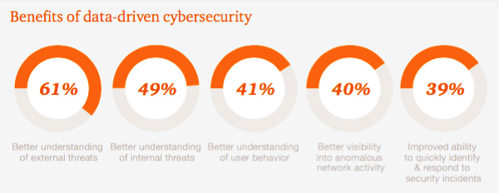
1. Σημασία της κυβερνοασφάλειας βάσει δεδομένων
Πλαίσιο
Γιατί η ανάλυση δεδομένων είναι ζωτικής σημασίας:
  Επιτρέπει τον προληπτικό εντοπισμό απειλών και την απόκριση.
  Παρέχει αξιοποιήσιμες πληροφορίες για τη βελτίωση της στάσης ασφαλείας.
Τύποι δεδομένων που αναλύθηκαν:
  Κυκλοφορία δικτύου, αρχεία καταγραφής συστήματος, συμπεριφορά χρήστη και ανίχνευση ανωμαλιών.
Οφέλη:
  Έγκαιρος εντοπισμός πιθανών απειλών.
  Βελτιωμένη λήψη αποφάσεων βάσει πληροφοριών δεδομένων.
  Πηγή: https://www.consultancy.uk/news/2884/pwc-uk-businesses-still-fail-to-take-on-cyber-security
Notes:
Συζητήστε τη σημασία των προσεγγίσεων που βασίζονται σε δεδομένα στην ασφάλεια στον κυβερνοχώρο.
Επισημάνετε τους τύπους δεδομένων που αναλύονται συνήθως στα ενεργειακά δίκτυα.
Δώστε έμφαση στα οφέλη της αξιοποίησης της ανάλυσης δεδομένων για την ανίχνευση και την αντιμετώπιση απειλών.
ΕΙΚΌΝΑ: https://www.consultancy.uk/media/Benefits-of-data-driven-cyber-security-19208.jpg

Slide 13
2. Τεχνικές Ανάλυσης Δεδομένων
Πλαίσιο
Στατιστική ανάλυση:
  Χρήση στατιστικών μεθόδων για τον εντοπισμό αποκλίσεων από τα κανονικά πρότυπα.
  Παραδείγματα: Μέση τιμή, διάμεσος, τυπική απόκλιση και ανίχνευση ακραίων τιμών.
Μηχανική μάθηση:
  Εφαρμογή εποπτευόμενης και μη εποπτευόμενης μάθησης για ανίχνευση ανωμαλιών.
  Παραδείγματα: Μοντέλα ομαδοποίησης, ταξινόμησης και παλινδρόμησης.
Ανάλυση συμπεριφοράς:
  Παρακολούθηση της συμπεριφοράς των χρηστών και του συστήματος για τον εντοπισμό ασυνήθιστων δραστηριοτήτων.
  Παραδείγματα: Προφίλ συμπεριφοράς γραμμής βάσης, αναγνώριση μοτίβων.
Notes:
Εξηγήστε διαφορετικές τεχνικές ανάλυσης δεδομένων που χρησιμοποιούνται στην ασφάλεια στον κυβερνοχώρο.
Δώστε παραδείγματα στατιστικών μεθόδων και των εφαρμογών τους.
Συζητήστε το ρόλο της μηχανικής μάθησης στην ανίχνευση ανωμαλιών.
Τονίστε τη σημασία της ανάλυσης συμπεριφοράς στον εντοπισμό απειλών.

Slide 14
3. Εργαλεία Ανάλυσης Δεδομένων
Πλαίσιο
Δημοφιλή εργαλεία ανάλυσης δεδομένων:
  Splunk:
    Πλατφόρμα συλλογής και ανάλυσης δεδομένων σε πραγματικό χρόνο.
    Περιπτώσεις χρήσης: Διαχείριση αρχείων καταγραφής, πληροφορίες ασφαλείας και διαχείριση συμβάντων (SIEM).
  Stack ELK (Elasticsearch, Logstash, Kibana):
    Σύνολο εργαλείων ανοιχτού κώδικα για αναζήτηση, ανάλυση και οπτικοποίηση δεδομένων καταγραφής.
    Περιπτώσεις χρήσης: Ανάλυση καταγραφής, παρακολούθηση σε πραγματικό χρόνο.
  Apache Hadoop:
    Πλαίσιο κατανεμημένης αποθήκευσης και επεξεργασίας μεγάλων συνόλων δεδομένων.
    Περιπτώσεις χρήσης: Ανάλυση μεγάλων δεδομένων, ευφυΐα απειλών.
Χαρακτηριστικά και οφέλη:
  Επεκτασιμότητα, ανάλυση σε πραγματικό χρόνο, δυνατότητες ενσωμάτωσης.
Παραδείγματα:
  Δείξτε πώς αυτά τα εργαλεία μπορούν να χρησιμοποιηθούν στην ενεργειακή ασφάλεια στον κυβερνοχώρο.
Notes:
Εισαγωγή δημοφιλών εργαλείων που χρησιμοποιούνται για την ανάλυση δεδομένων στον τομέα της ασφάλειας στον κυβερνοχώρο.
Συζητήστε τα χαρακτηριστικά και τα οφέλη κάθε εργαλείου.
Δώστε παραδείγματα πρακτικών εφαρμογών στον τομέα της ενέργειας.

Slide 15
4. Εφαρμογή ανάλυσης δεδομένων στην ενεργειακή κυβερνοασφάλεια
Πλαίσιο
Περιπτώσεις χρήσης:
  Ανάλυση Κίνησης Δικτύου:
    Παρακολούθηση και ανάλυση της κίνησης δικτύου για ύποπτα μοτίβα.
    Παράδειγμα: Ανίχνευση επιθέσεων DDoS ή μη εξουσιοδοτημένων προσπαθειών πρόσβασης.
  Ανάλυση κορμών:
    Ανάλυση αρχείων καταγραφής συστήματος και εφαρμογών για τον εντοπισμό ανωμαλιών.
    Παράδειγμα: Εντοπισμός ασυνήθιστων μοτίβων σύνδεσης ή σφαλμάτων συστήματος.
  Αναλυτικά στοιχεία συμπεριφοράς χρηστών:
    Δημιουργία προφίλ κανονικής συμπεριφοράς χρήστη και εντοπισμός αποκλίσεων.
    Παράδειγμα: Εντοπισμός εσωτερικών απειλών βάσει μη φυσιολογικής συμπεριφοράς.
Οφέλη:
  Βελτιωμένες δυνατότητες ανίχνευσης απειλών και απόκρισης.
  Βελτιωμένη στάση ασφαλείας μέσω συνεχούς παρακολούθησης.
Notes:
Παρουσίαση πραγματικών περιπτωσιολογικών μελετών ανίχνευσης ανωμαλιών στον ενεργειακό τομέα.
Μελέτη περίπτωσης 1: Εξηγήστε πώς η ανίχνευση ανωμαλιών μπορεί να εντοπίσει μη εξουσιοδοτημένη πρόσβαση σε συστήματα SCADA.
Μελέτη περίπτωσης 2: Περιγράψτε πώς η ανίχνευση ανωμαλιών βοηθά στην παρακολούθηση των έξυπνων δικτύων για παρατυπίες.
Μελέτη περίπτωσης 3: Συζητήστε τη χρήση ανίχνευσης ανωμαλιών για προληπτική συντήρηση σε ενεργειακό εξοπλισμό.
Δώστε έμφαση στα οφέλη από την εφαρμογή συστημάτων ανίχνευσης ανωμαλιών.

Slide 16
5. Προκλήσεις στην ανάλυση δεδομένων
Πλαίσιο
Όγκος δεδομένων και ταχύτητα:
  Διαχείριση και επεξεργασία μεγάλου όγκου δεδομένων σε πραγματικό χρόνο.
Ποιότητα και ακρίβεια δεδομένων:
  Διασφάλιση ότι τα δεδομένα είναι ακριβή, πλήρη και αξιόπιστα.
Πολυπλοκότητα της ανάλυσης:
  Ανάπτυξη και διατήρηση εξελιγμένων αναλυτικών μοντέλων.
Ενσωμάτωση με υπάρχοντα συστήματα:
  Ενσωμάτωση εργαλείων ανάλυσης δεδομένων με την υπάρχουσα υποδομή κυβερνοασφάλειας.
Παραδείγματα υπέρβασης προκλήσεων:
  Χρήση τεχνικών προεπεξεργασίας δεδομένων για τη βελτίωση της ποιότητας των δεδομένων.
  Εφαρμογή κλιμακούμενων λύσεων για το χειρισμό μεγάλων δεδομένων.
Notes:
Συζητήστε τις προκλήσεις που αντιμετωπίζει η ανάλυση δεδομένων για την ασφάλεια στον κυβερνοχώρο.
Επισημάνετε τη σημασία της ποιότητας των δεδομένων και της διαχείρισης του όγκου δεδομένων.
Δώστε παραδείγματα τεχνικών για να ξεπεραστούν αυτές οι προκλήσεις.

Slide 17
6. Περίληψη του θέματος 4
Πλαίσιο
Ανακεφαλαίωση των βασικών σημείων σχετικά με τις τεχνικές κυβερνοασφάλειας και ανάλυσης βάσει δεδομένων.
Σημασία της χρήσης εργαλείων και μεθόδων για την αποτελεσματική ανίχνευση απειλών.
Οφέλη από την εφαρμογή ανάλυσης δεδομένων στον τομέα της ενέργειας.
Εισαγωγή στο επόμενο θέμα σχετικά με τα Εργαλεία και τις Τεχνικές Ασφάλειας για τις Αναδυόμενες Τεχνολογίες Ενέργειας.
Notes:
Συνοψίστε τα κύρια συμπεράσματα από αυτό το θέμα.
Τονίστε τον κρίσιμο ρόλο της ανάλυσης δεδομένων στην ασφάλεια στον κυβερνοχώρο.
Μετάβαση στο επόμενο θέμα σχετικά με τα εξειδικευμένα εργαλεία και τεχνικές ασφαλείας.

Slide 18

Ευχαριστώ
Στείλτε όλες τις ερωτήσεις στη διεύθυνση:
gehad@example.com

